Slide 1


Slide 2
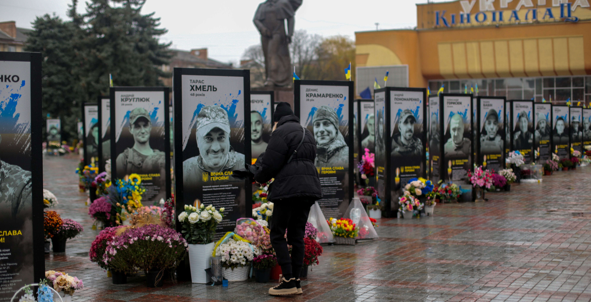
Tekst + afbeelding (L)
De oorlog in Oekraïne heeft het land in een diepe crisis gestort. Veel
gezinnen zijn uit elkaar gerukt en de toekomst lijkt onzeker. Juist in
deze situatie proberen kerken er te zijn voor mensen in nood.

Slide 3
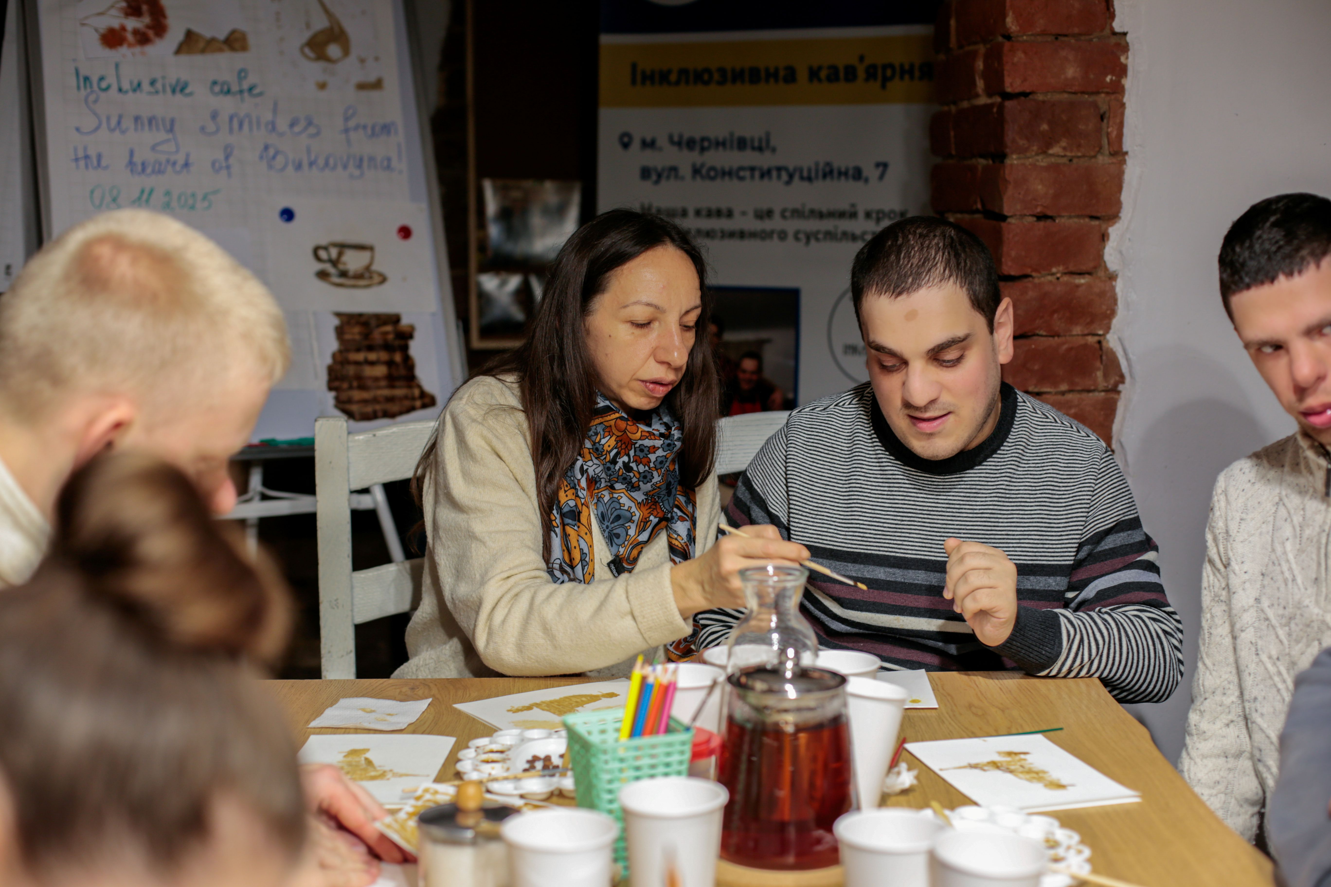
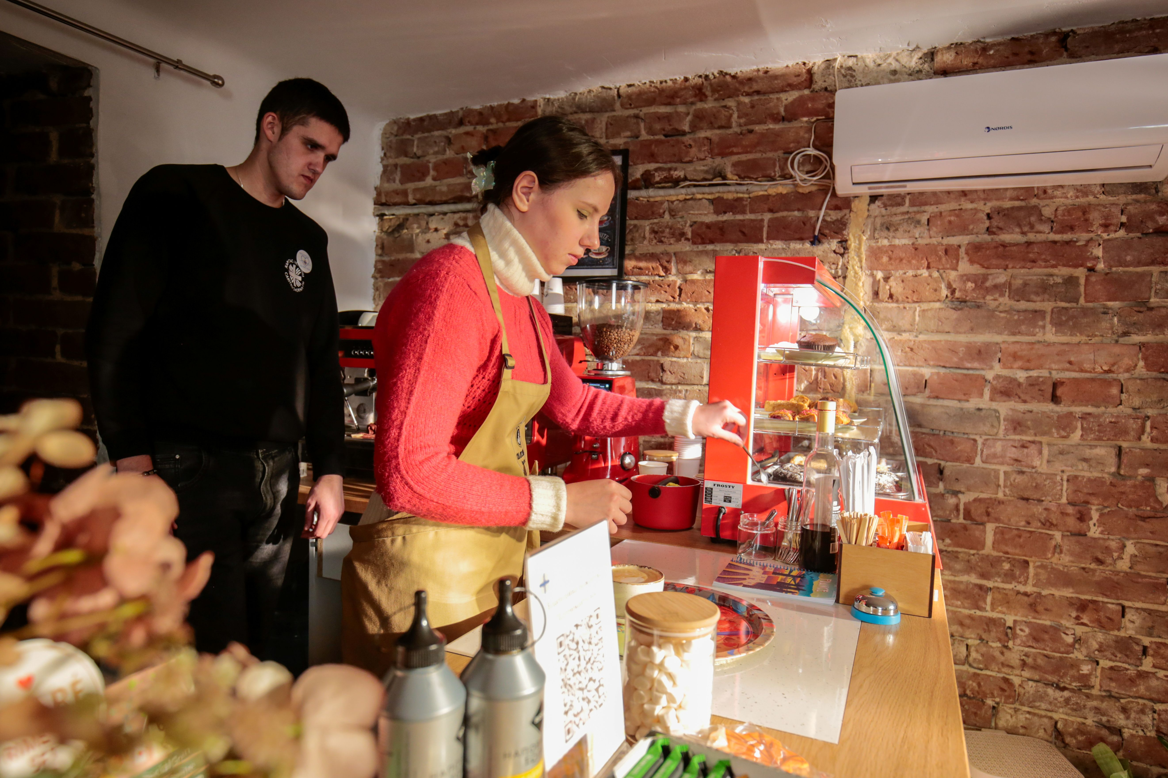
Met steun van UEP, partner van Kerk in Actie, leren kerken in Oekraïne hoe zij mensen het beste kunnen helpen.Vrijwilligers krijgen trainingen en begeleiding om diaconale projecten op te zetten die écht verschil maken.
.

Slide 4
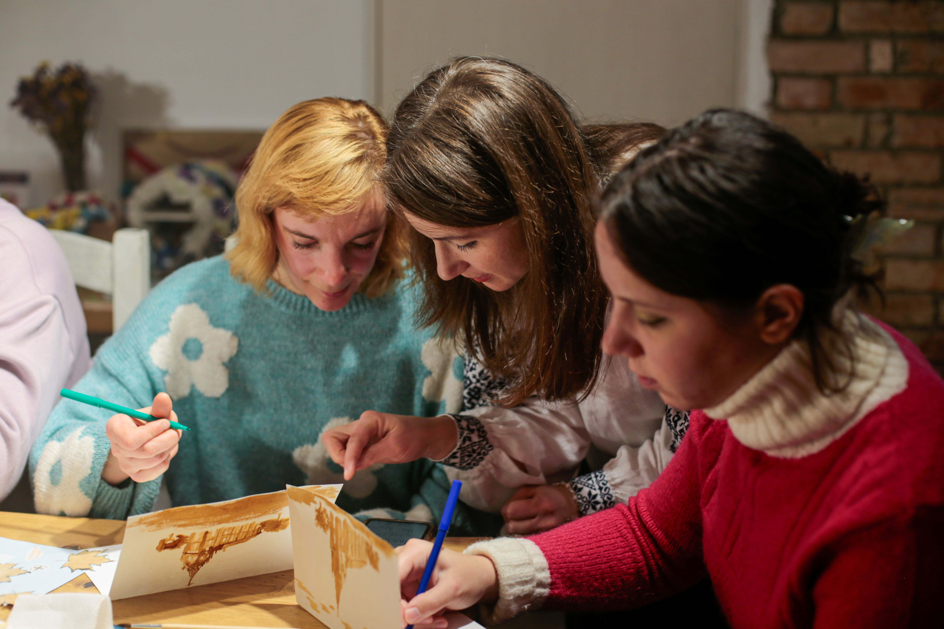
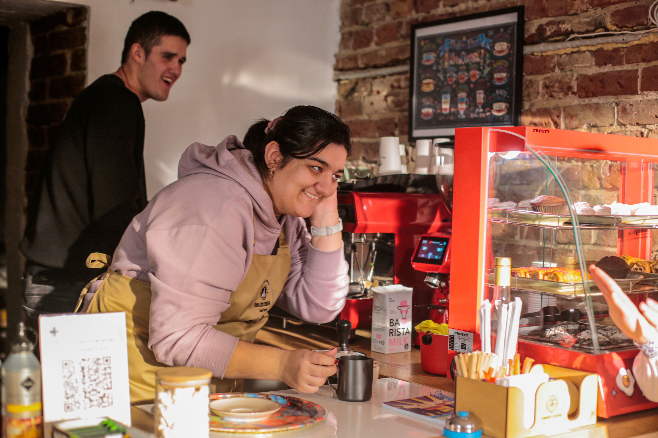
In Tsjernivtsi heeft de kerk een speciaal café opgezet voor mensen met een beperking. Hier kunnen zij elkaar ontmoeten, activiteiten doen en leren werken, bijvoorbeeld door koffie te maken en gasten te bedienen.

Slide 5
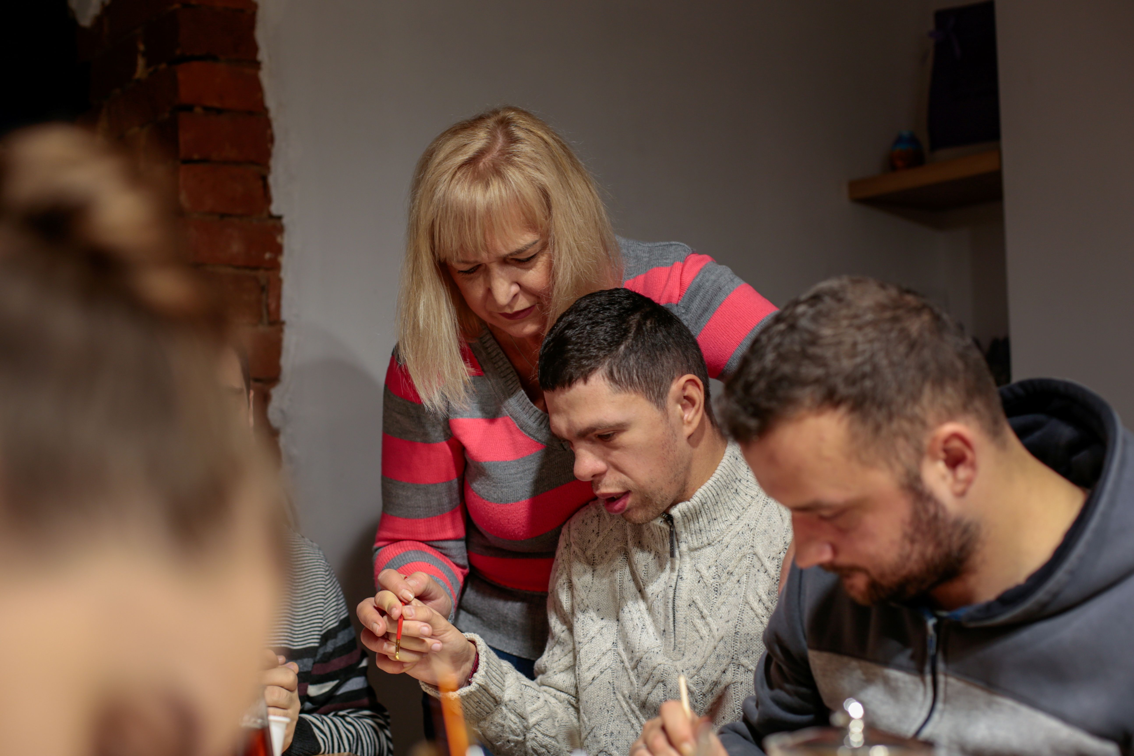
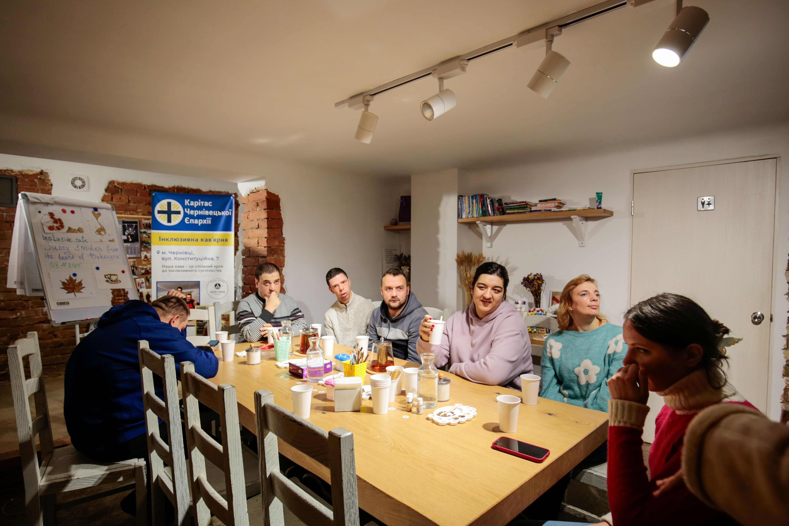
Ook voor de ouders betekent zo’n plek veel. Hun kinderen worden hier geaccepteerd zoals ze zijn, maken vrienden en ontdekken nieuwe mogelijkheden. Langzaam groeien hun zelfstandigheid en zelfvertrouwen.

Slide 6
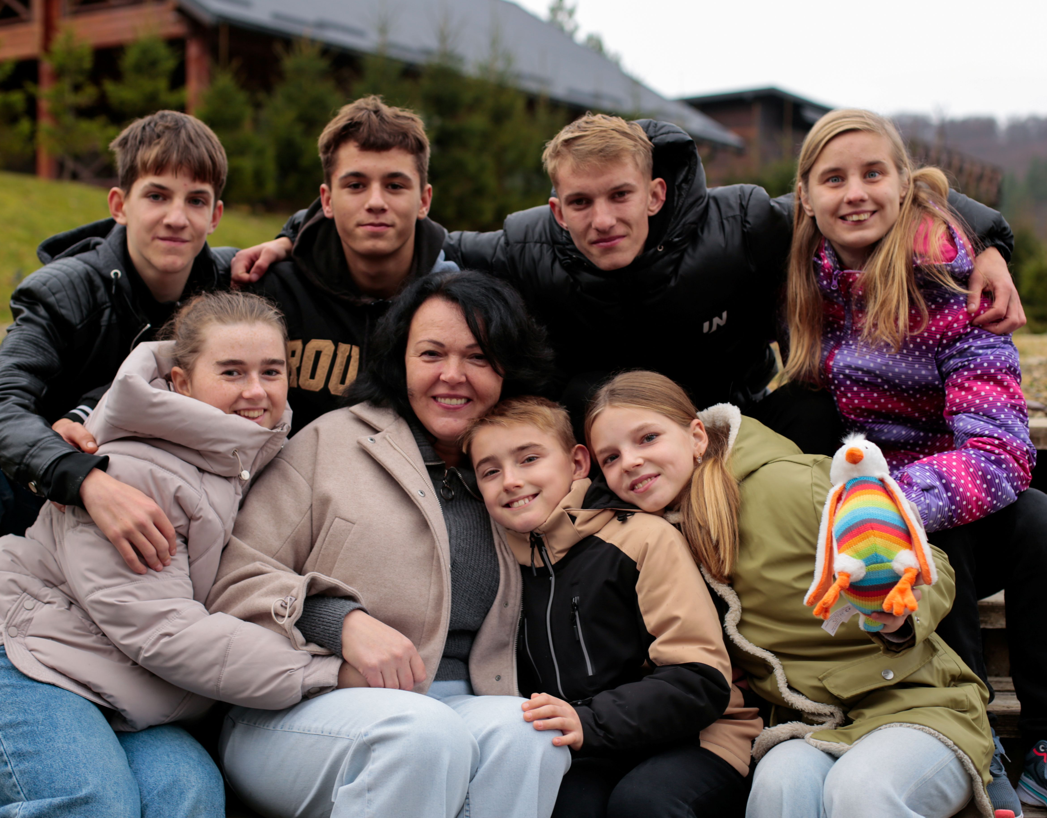
Tekst + afbeelding (M)
Kerken zetten zich ook
in voor kinderen die
geen ouders meer
hebben of niet thuis
kunnen wonen.
Gemeenteleden
nemen hen op in hun
gezin, zodat ze kunnen
opgroeien in een
omgeving met liefde
en aandacht.

Slide 7
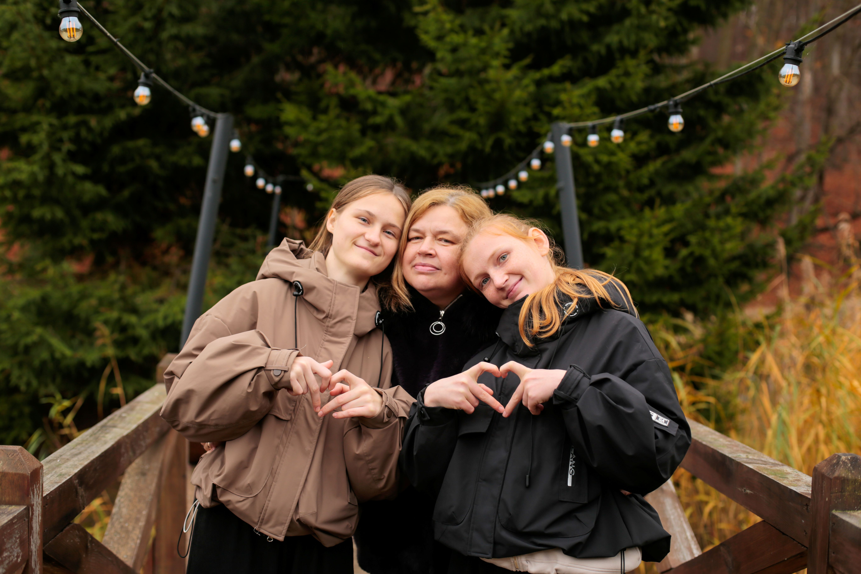
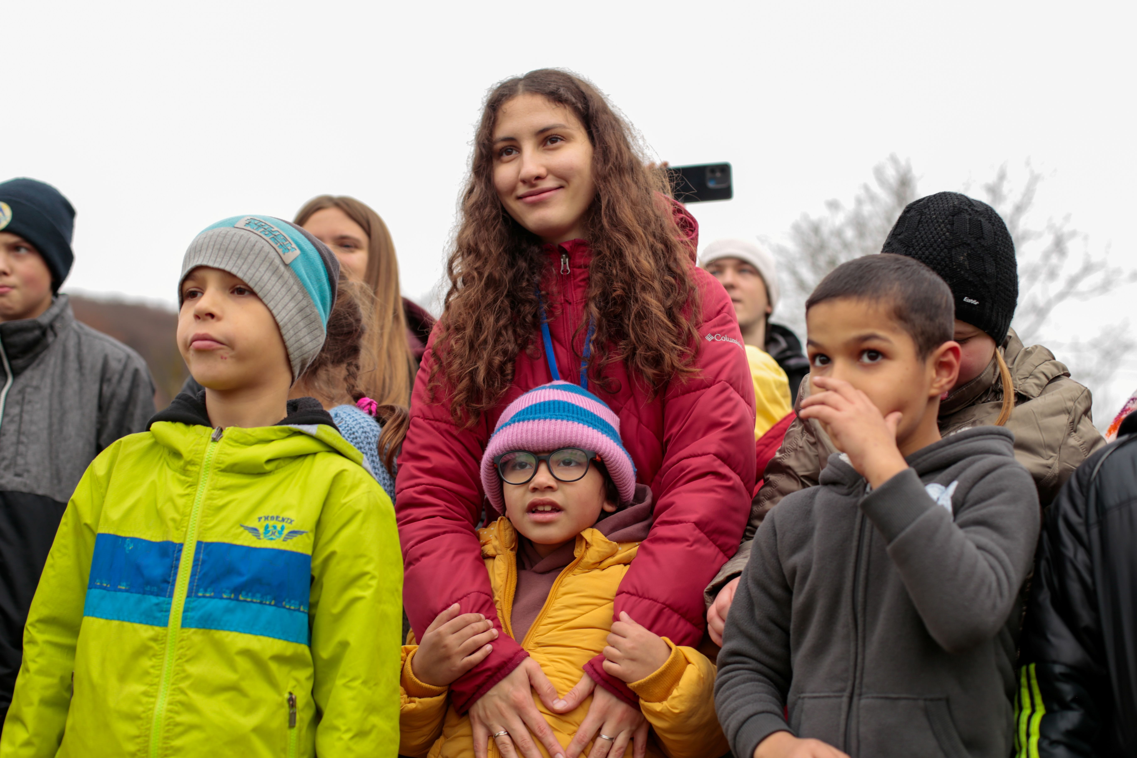
Voor pleegouders is dit een manier om hoop te geven aan kinderen die vaak veel hebben meegemaakt. In een gezin leren zij wat het betekent om bij een familie te horen.

Slide 8
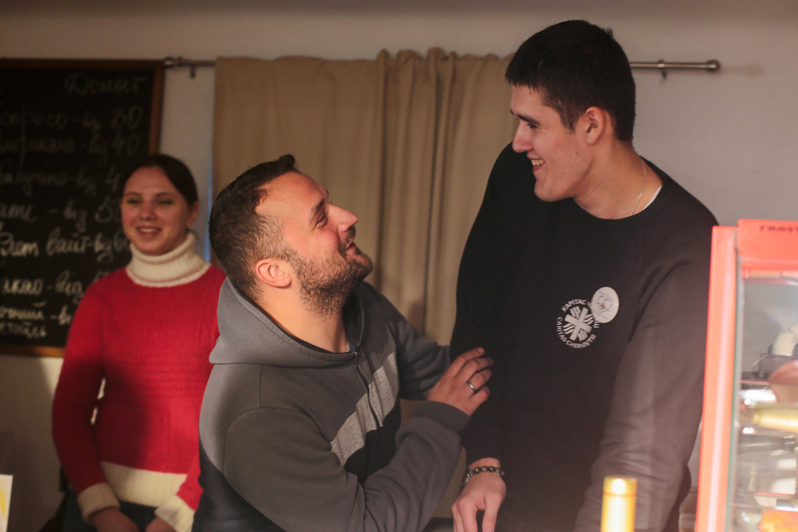
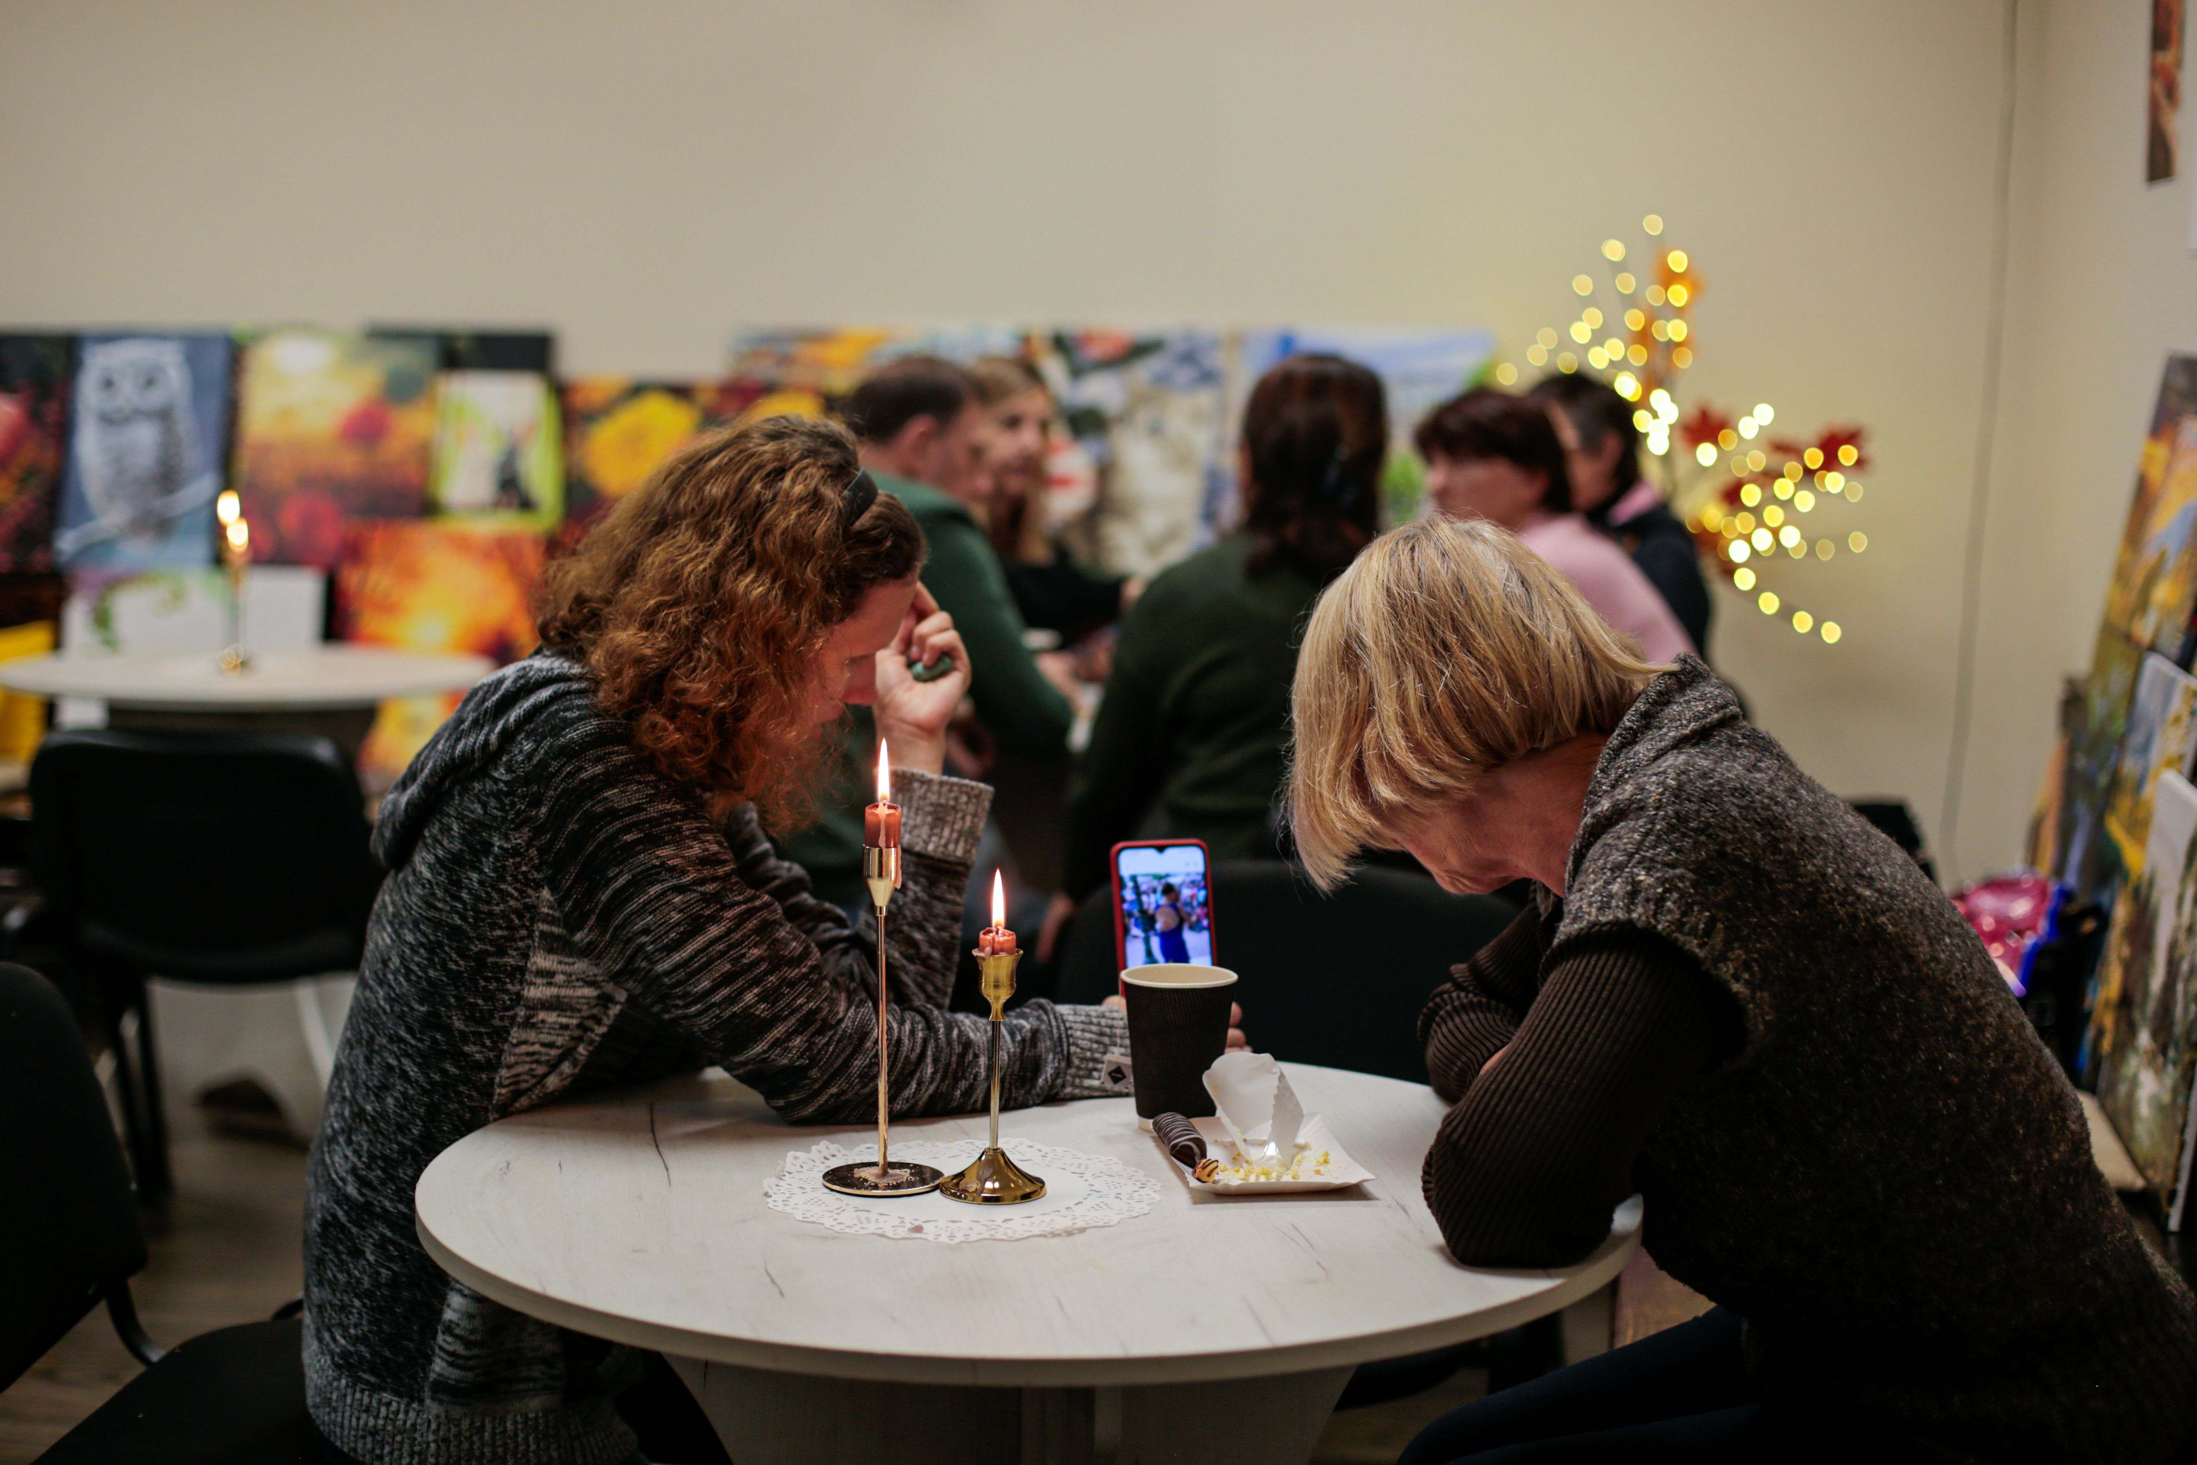
De oorlog raakt iedereen. Predikanten en vrijwilligers proberen mensen te ondersteunen in hun verdriet, hun zorgen en hun vragen. Soms is luisteren en er zijn al het belangrijkste wat je kunt doen.

Slide 9
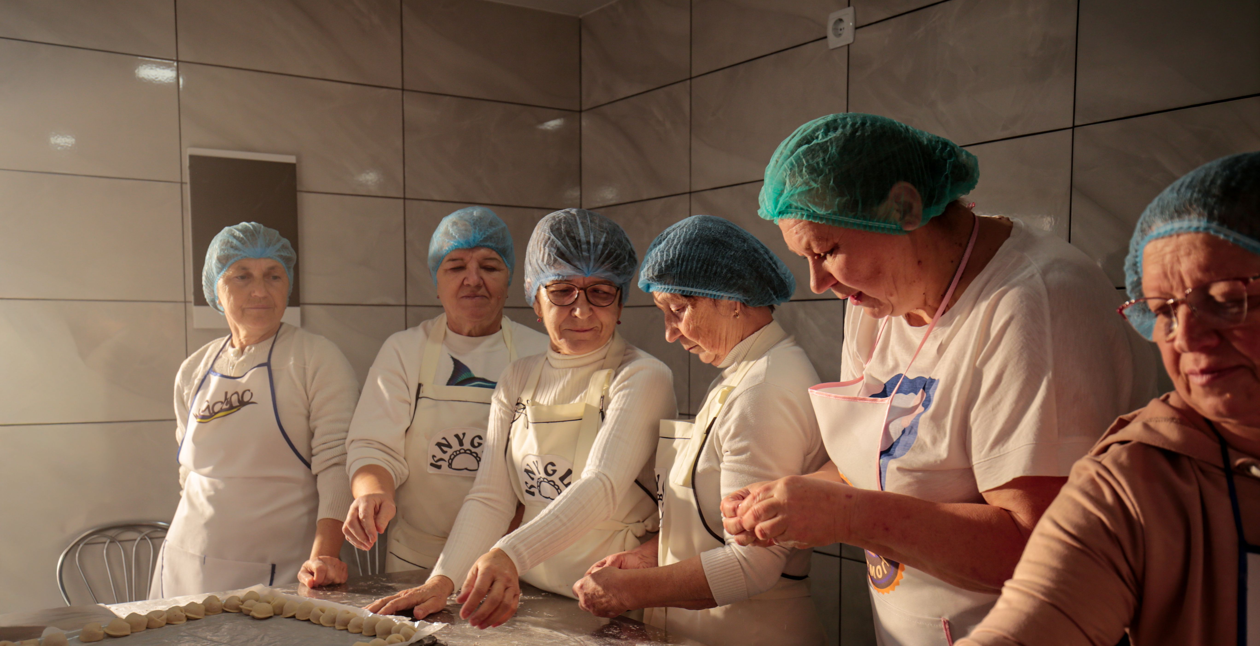
Tekst + afbeelding (L)
In sommige dorpen komen gemeenteleden dagelijks samen om voedsel te
bereiden voor kwetsbare mensen en soldaten aan het front. Met kleine
daden laten ze zien dat de soldaten niet vergeten zijn.

Slide 10
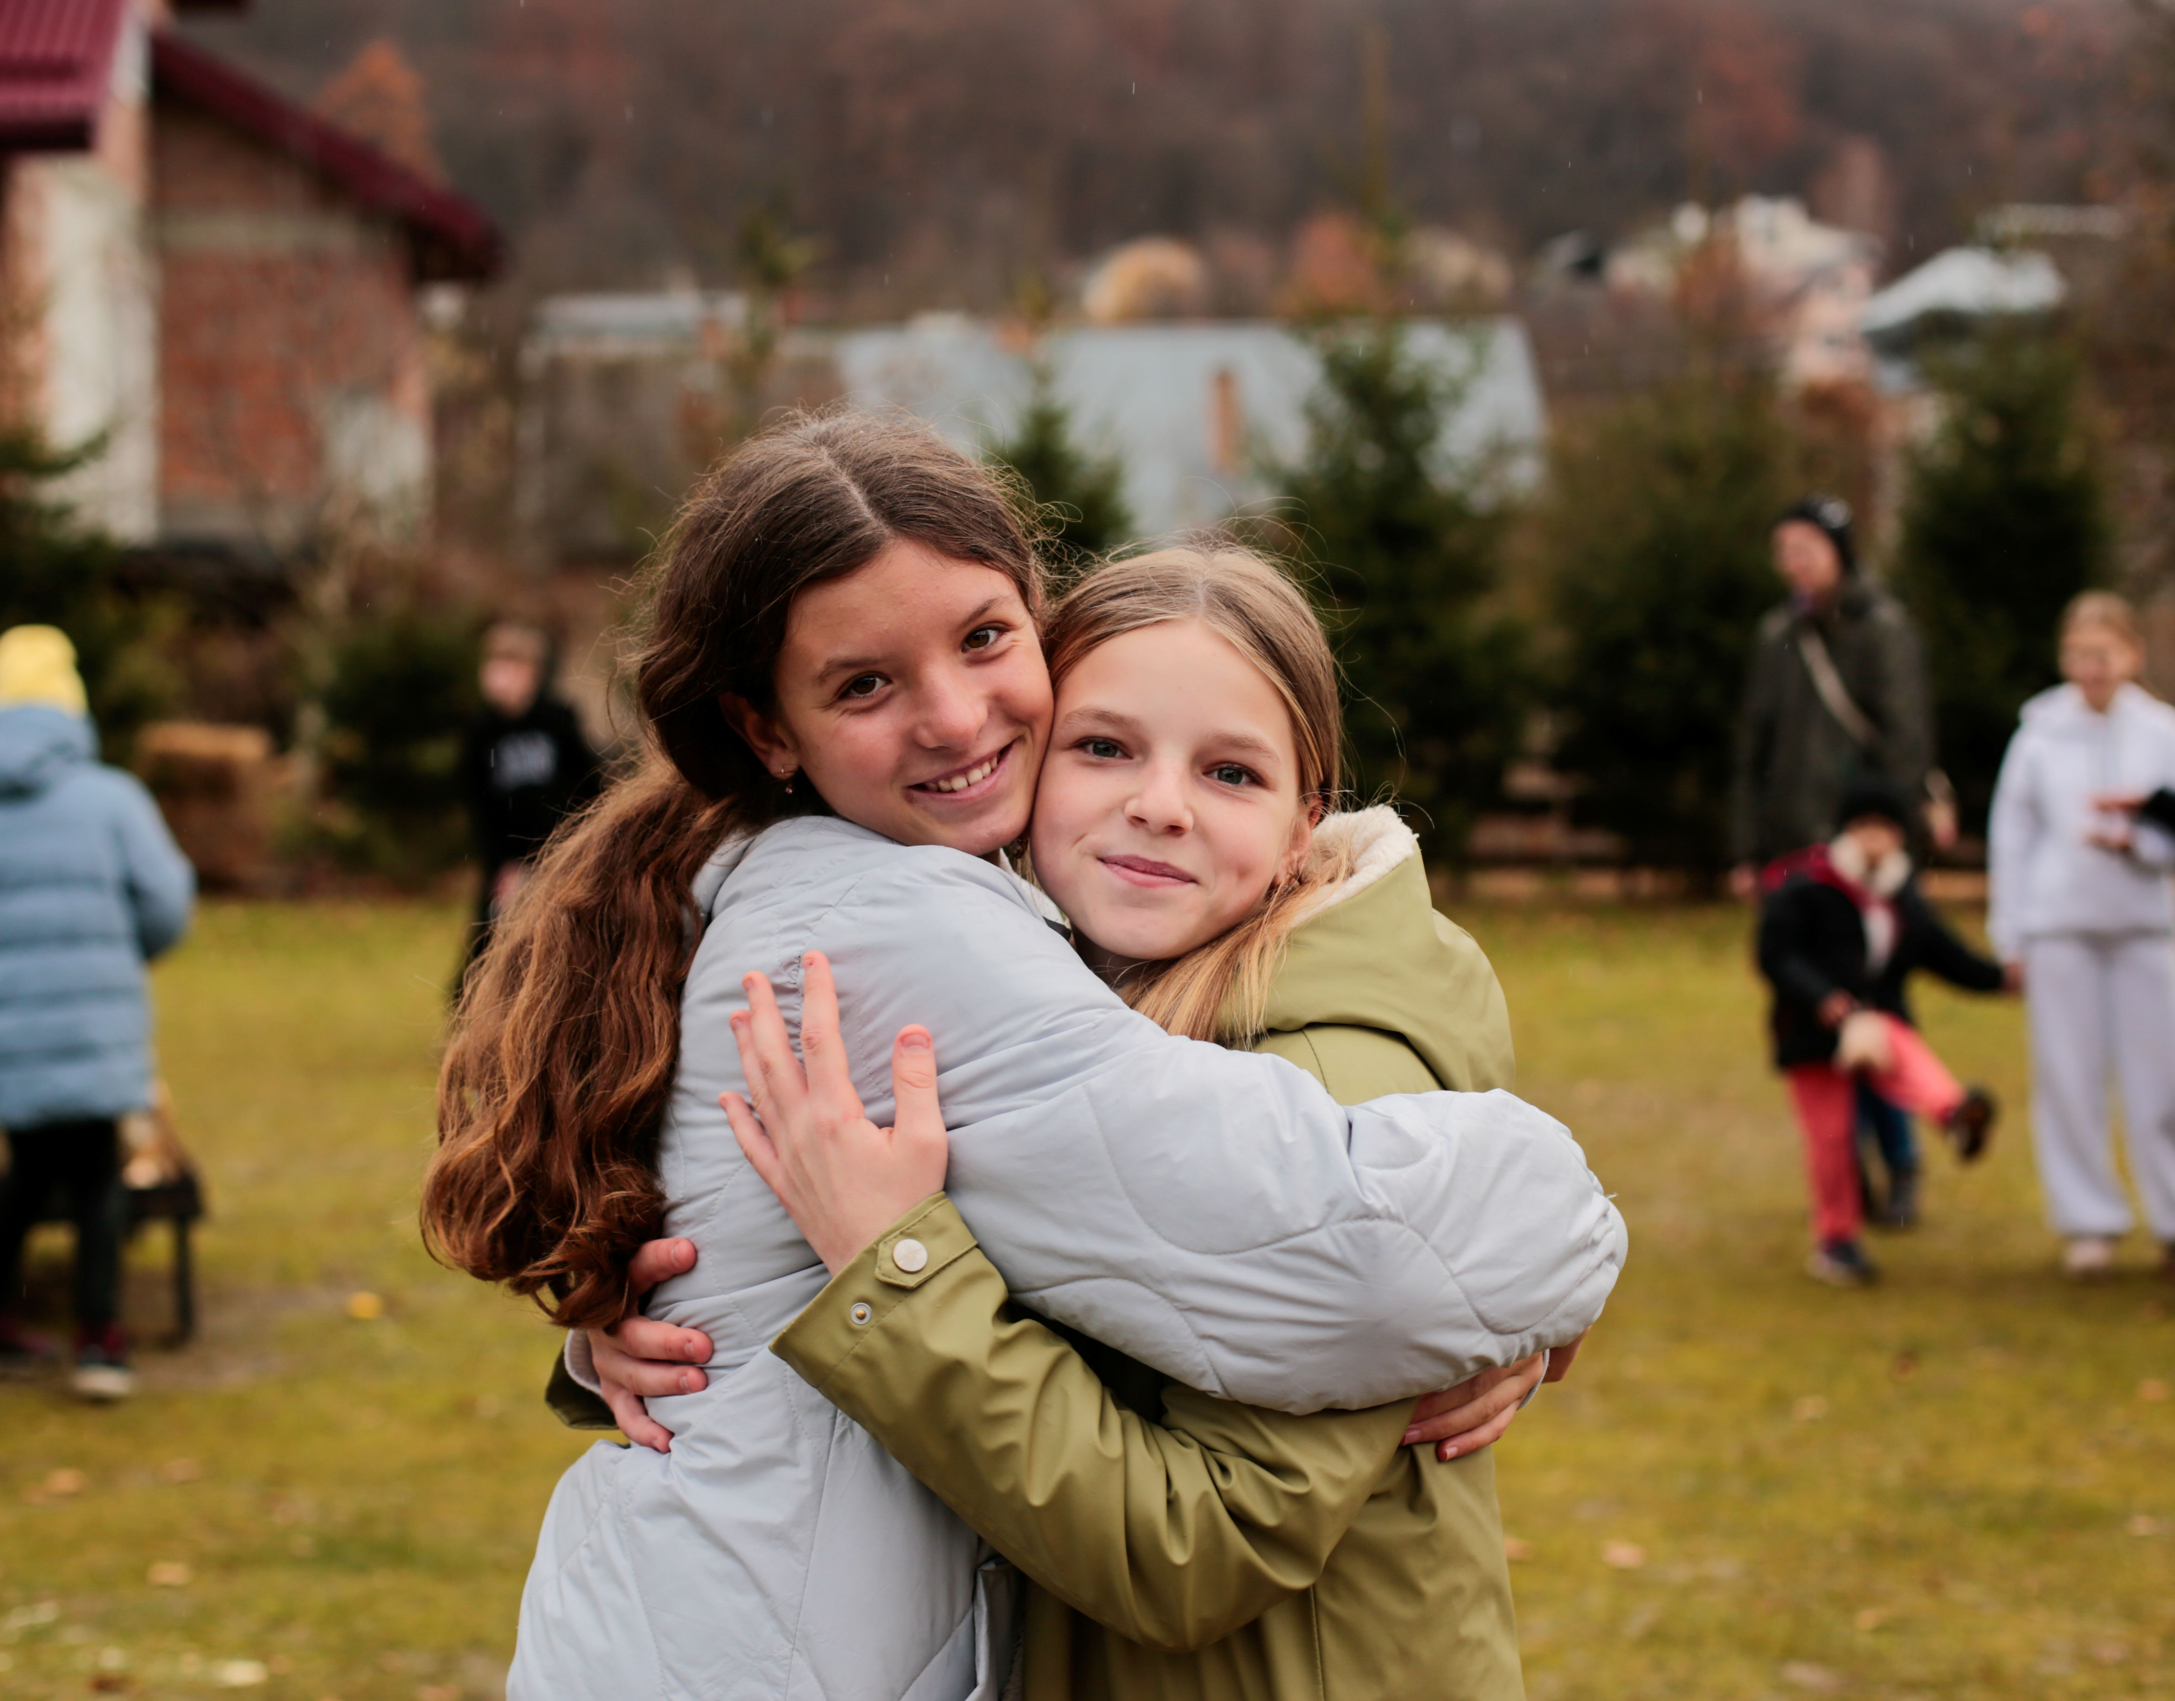
Tekst + afbeelding (M)
Zo groeien kerken
uit tot plekken van
hoop en verandering.
Ze bieden niet alleen
hulp, maar ook een
luisterend oor,
bemoediging en een
gemeenschap.
Juist in moeilijke tijden
laten kerken in Oekraïne
zien wat het betekent om
er voor elkaar te zijn.

Slide 11
